Slide 1


Slide 2

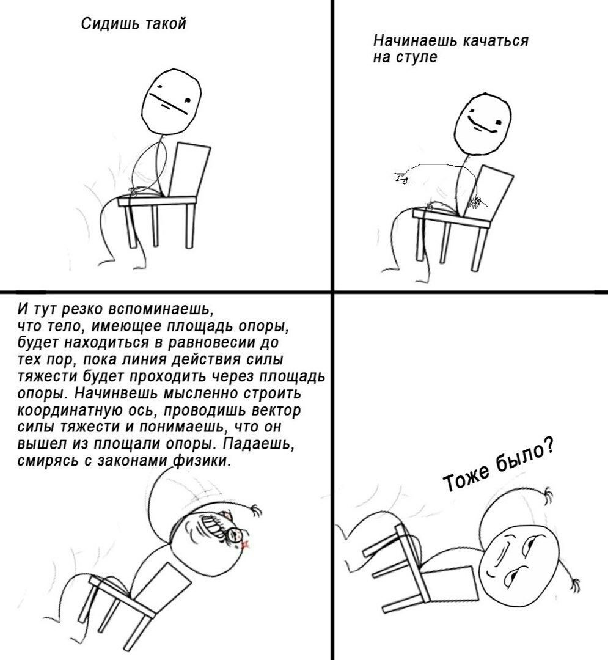
Движение Шарика по ступенькам
Выполнили:
Захватов Дмитрий Сергеевич
Савченков Сергей Владимирович
МАОУ СОШ № 57
Руководитель:
Байгашов Алексей Сергеевич
БФУ им. И. Канта
Картиночка, можно мемасик

Slide 3
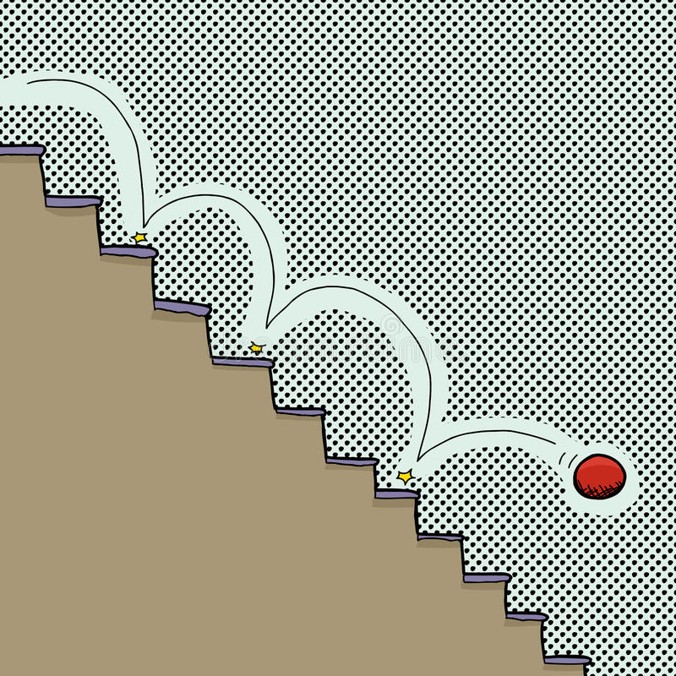
Введение
Исследование тела брошенного с начальной скоростью.
Знание физике о притяжении тела к земле.
Важный вопрос современной физики.
Ключевая роль в различных отраслях жизни.
Рассмотрение траектории движения.
Играет важную роль в повседневной жизни.

Slide 4

Постановка дифференциальной задачи
$$F=m×g$$
где m – масса одного из тел, g – ускорение свободного падения.

Slide 5
Начальные условия и численное решение
Для решения поставленной задачи необходимо определить следующие начальные условия: X1,Y1;X2,Y2;VX1,VY1;VX2,VY2, K,radius,m1,m2,g. Рассмотрим такие значения параметров, при которых X1 = -9, X2 = -6, Y1 = 1, Y2 = 9, VX1 = 0.5, VY1 = 0, VX2 = 0, VY2 = 0, m1 = 0.5, m2 =0.5, g = 9,81, K1 = 1, K2 = 1. Характерно разные результаты можно получить, если учитывать Fупр, Fтяж, Fтр.

Slide 6
Результаты моделирования
В результате численного моделирования были получены следующие результаты: тело летело под углом к горизонту, падая на ступеньки и отталкиваясь от них, тем самым прыгая по не ровной поверхности. Приведённые графики показывают, что траектория тела напрямую зависит от того как кинули тело, какую массу оно имеет и какую ему задали начальную силу. Как видно из графика, изменение силы, тела и поверхности приводит к другой траектории полета шара.

Slide 7
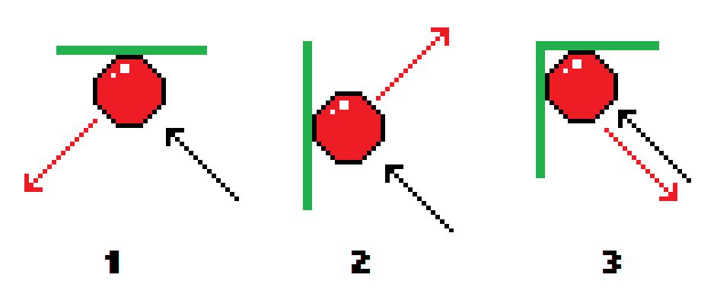
Заключение
Проведённое исследование показало, что движение тела без постороннего вмешательства зависит от силы тяжести.
Представленное движение возможно только на планете Земля.
Дальнейшим развитием этой работы может стать движение тела под силой тяжести на других космических телах.

Slide 8
СПАСИБО ЗА ВНИМАНИЕ!

